Slide 1
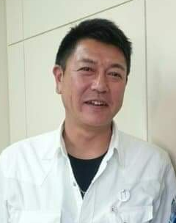
阪南市社協セミナー
無料
あの日を忘れない。
地域で今、できること。
平成30年度は、地震・大型台風の到来など日本各地で大規模な自然災害が数多く発生し、阪南市でも多くの被害が出ました。阪南市社会福祉協議会では、地域の被害状況に合わせ災害ボランティアセンターを開設しました。その際に問われたもの、それは「普段のつながり」でした。
今回は、講師・コメンテーターに桒原氏をお招きし、災害支援・復興支援・普段の地域づくりの中で始められることなどお話をお聞きします。
そして、災害時をみんなで振り返り、今後に備え、この経験をどのように生かしていくのか考えたいと思います。
桒原英文氏
コミュニティ・エンパワメント・
オフィス FEEL Do代表
日 時
第1部 基調講演
【災害時にも強い普段からの地域づくり】
７月29日（月）
第2部 災害対応報告
【災害ボランティアセンター活動について】
１４：００～１６：００
第3部 地域活動紹介
【普段の見守り＝災害時の支え合い】
会 場
【登壇者】
・講師・コメンテーター
桒原 英文 氏
（コミュニティ・エンパワメント・オフィス FEEL Do代表）
・報告
冨岡 弘 氏（尾崎校区福島地区福祉委員会 委員長）
猪俣 健一（阪南市社会福祉協議会）
坂上 尚大（阪南市社会福祉協議会）
子ども福祉委員（市内の中学生）
・ｺｰﾃﾞｨﾈｰﾀｰ
佐藤萌香（阪南市社会福祉協議会）
阪南市立文化センター
サラダホール（小ホール）
締め切り
定員100名
締切は、7月19日（金）まで
【申込み・お問い合わせ】
阪南市社会福祉協議会 TEL 072－472－3333
阪南市西鳥取・下荘地域包括支援センター TEL 072－447－6428
主催：社会福祉法人阪南市社会福祉協議会

